Slide 1

Apresentação
MII2AN

Slide 2
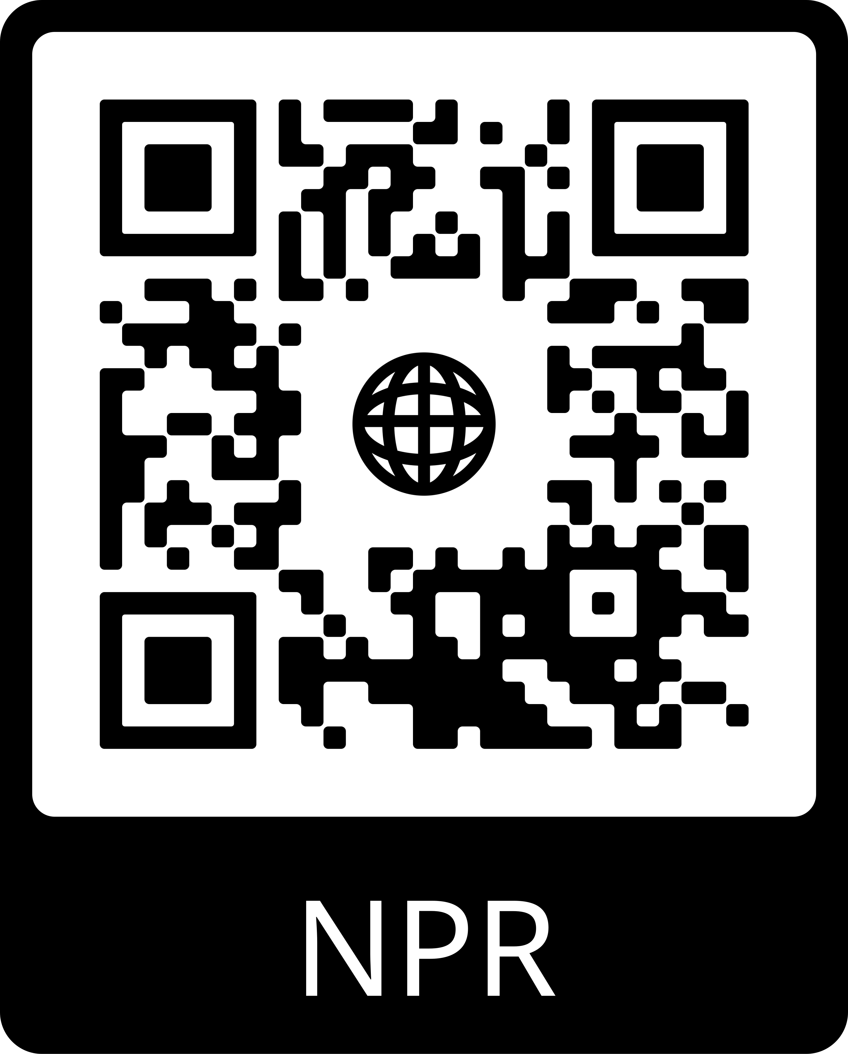
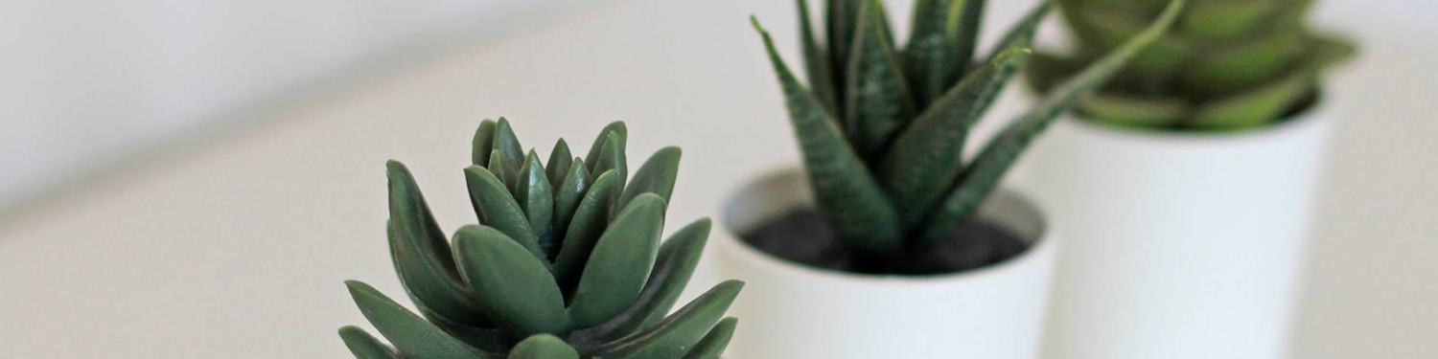
Sobre nós
https://qrco.de/bdMLf5
Somos uma empresa revolucionaria, que iremos ajudar os problemas de sustentabilidade através da tecnologia e informação.
Vamos desenvolver uma solução Web aonde o usuário poderá visualizar a localização dos caminhões Lixos, as lixeiras mais próximas, reservatórios, e até mesmo que horas o caminhão de lixo irá passar na sua rua.

Slide 3
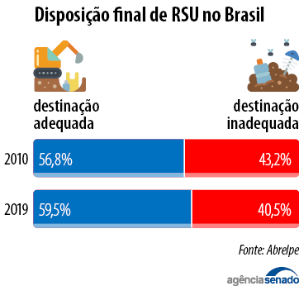
Problema
percebesse que quase a metade dos lixos descartados tem a destinação inadequada ,Tudo isso favorece para a busca de vários problemas econômicos, como por exemplo: contato do solo, convites freáticos, contato com as pessoas, fazendo com que vários problemas sejam realizados.
https://qrco.de/bdMLf5

Slide 4
Solução do Problema
Com o gerenciamento do lixo são evitadas contaminações de solo e água, disseminação de doenças e muitas outras formas de destruição ambiental. Uma empresa comprometida com a gestão de resíduos demonstra compromisso social e com o meio ambiente, além de ser mais sustentável e ter maior potencial competitivo.​​​​​​​
https://qrco.de/bdMLf5

Slide 5

Benefícios Socias do projeto
A reciclagem contribui com a diminuição do lixo produzido, recolocando no ciclo de produção material que poderia demorar anos para se decompor e acabar contaminado o solo, contribuindo para a destinação correta;​
​
Com a reciclagem é gerado milhares de empregos no Brasil, de Catadores independentes até funcionários de empresas de intermediação e recicladoras;​
Nosso projeto tem como objetivo facilitar o acesso aos pontos de coletas e as informações que possam ajudar a população a aumentar a destinação correta de produtos recicláveis, contribuindo mutuamente com a natureza e a geração de renda.​
​
​
https://qrco.de/bdMLf5

Slide 6
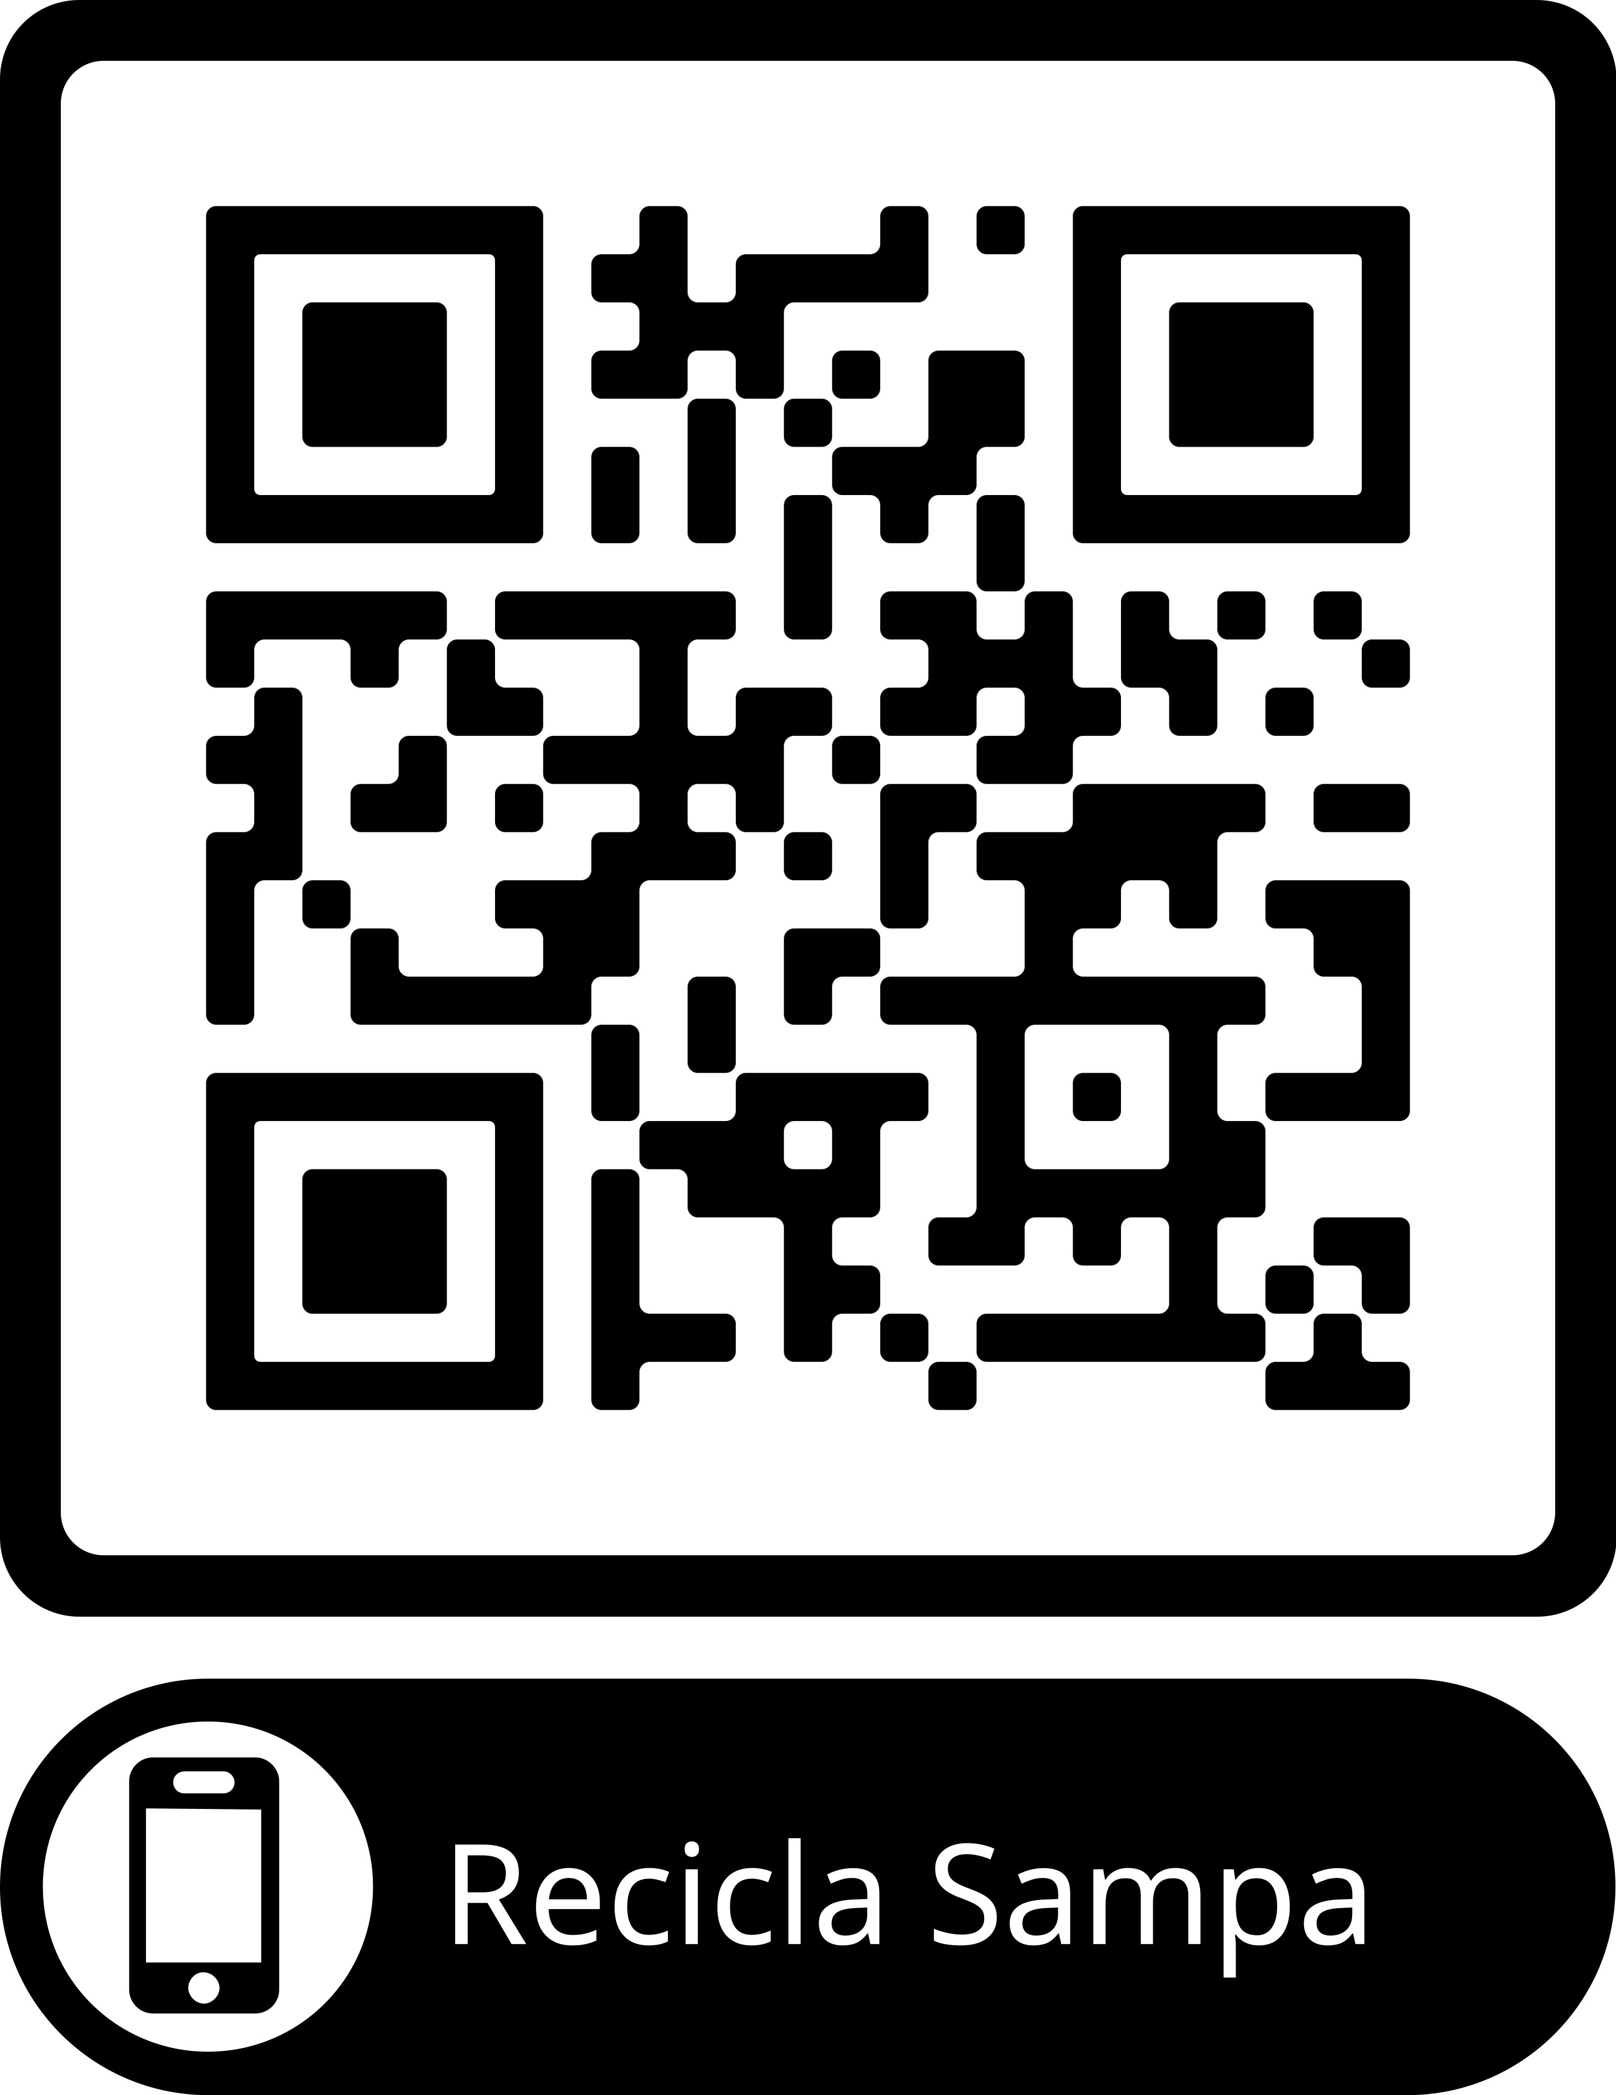
Concorrência
Em relação a concorrência, temos como principal concorrente :​
​
O site do recicla Sampa é o principal concorrente que temos, o site consiste em mostrar centros de descarte de lixo reciclável e eletrônico mais próximo de você, além de conter informações para o usuário se informar sobre reciclagem e descarte de lixo através do próprio site.​
A plataforma também possui um reciclômetro que seria uma espécie de um contador que mostra quantas toneladas de material foram reciclados desde agosto de 2018 e também mostram um percentual por mês além de algumas manchetes e matérias relacionadas a lixo. ​
​

Slide 7



Parte Visual
https://qrco.de/bdMLf5
Primeira Versão
Segunda versão
Terceira Versão
(Atual)

Slide 8
OBRIGADO A TODOS !
Integrantes do Grupo
- Carlos Eduardo Barreto Arruda
- Samuel Balduino de Almeida
- Felipe Darc Silva
https://qrco.de/bdMLf5

